Slide 1
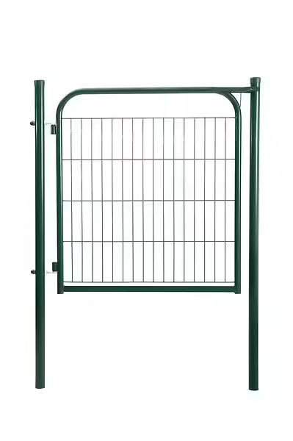

PORTILLON
Eco loquet
Hauteur 120
Vert Ral 6005

